Slide 1
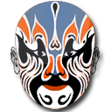
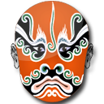
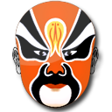
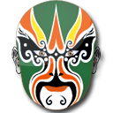
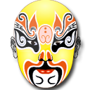
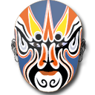
Today, let’s make our own masks!

Slide 2
制作脸谱
https://www.youtube.com/watch?v=Rxu3c2y-EGc
yóu cǎi
油 彩
greasepaint
Dress up
https://www.youtube.com/watch?v=m9bLFcq33S4

Slide 3
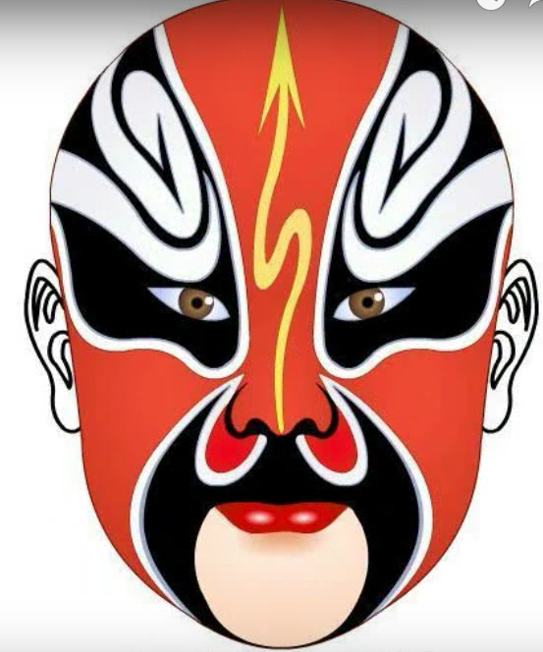
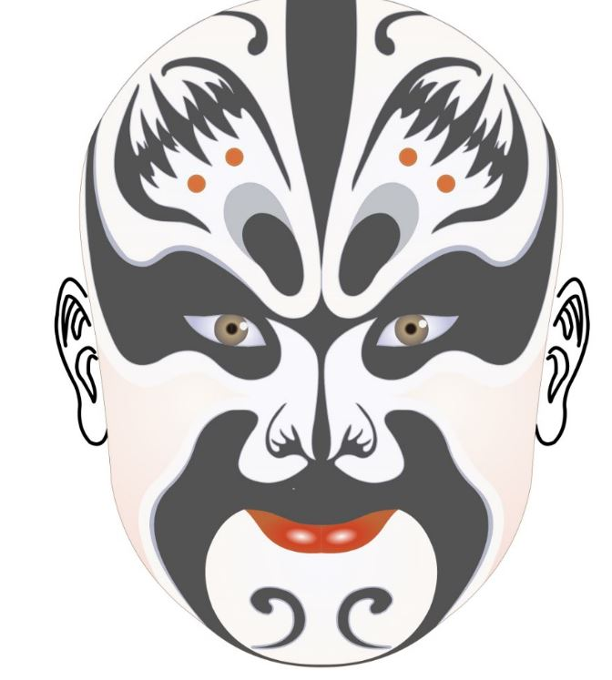
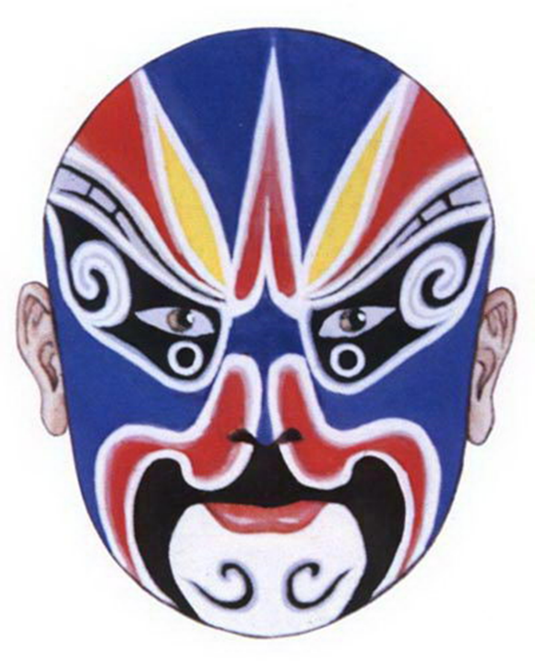
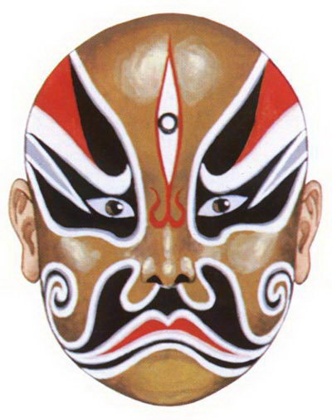
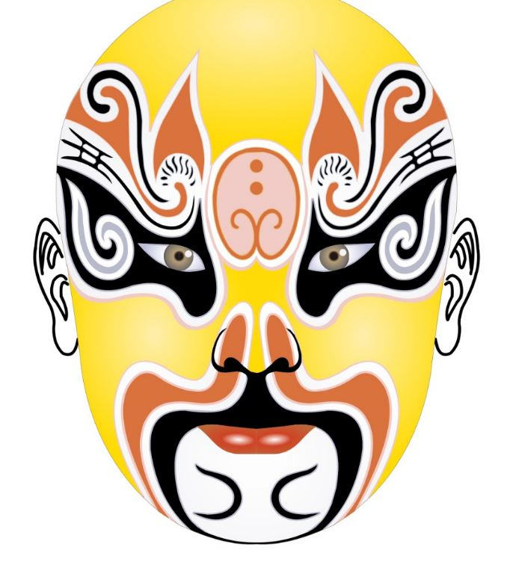
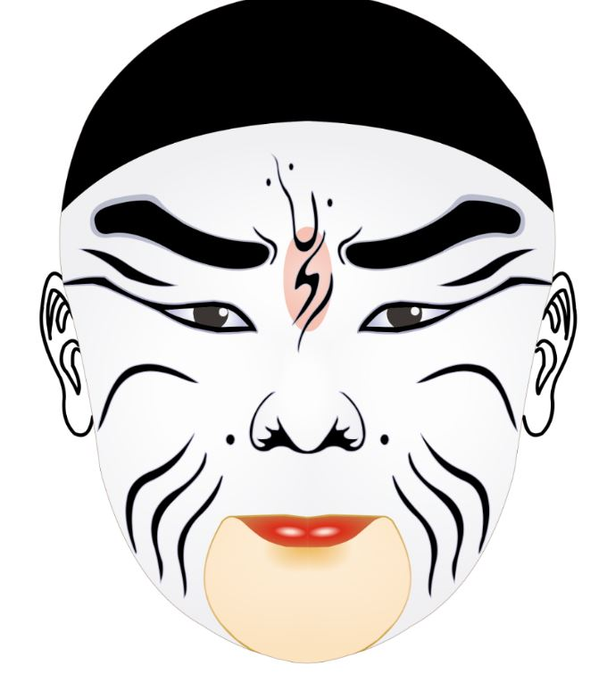
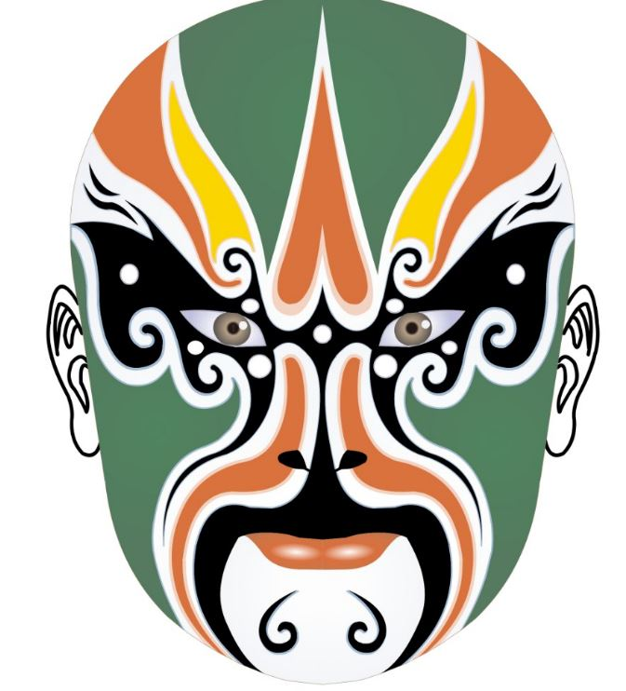

Slide 4
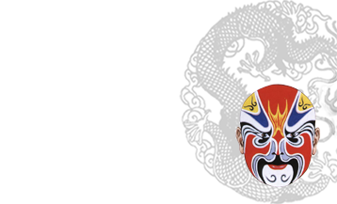
Let’s draw a face mask together!
Design a face mask and talk about the character features and personality your design indicates.
Notes:
素材天下 sucaitianxia.com PPT模板免费下载无需注册

Slide 5
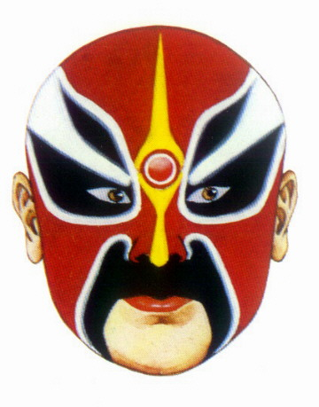
Steps
1. You can use a piece of paper to design the graphic pattern of the mask. Use a pencil to do it.
2. Pay attention to the bilateral symmetry.
3. Colour your mask, start with the colourful parts.
4. Fill in the white parts in the end.

Slide 6
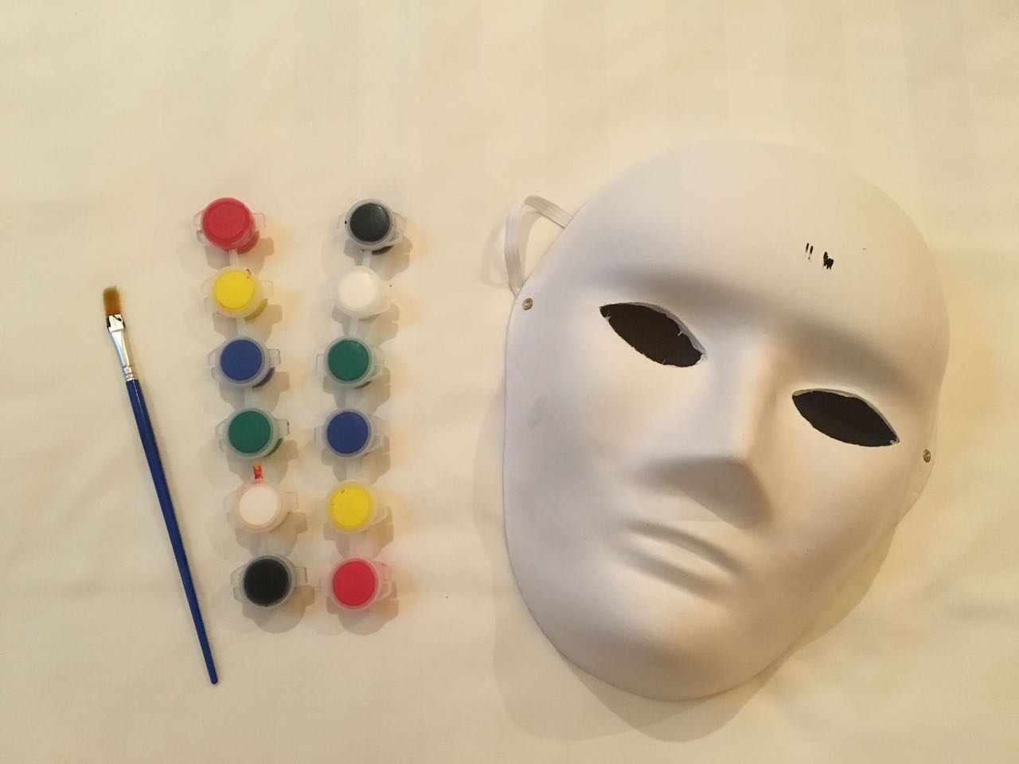
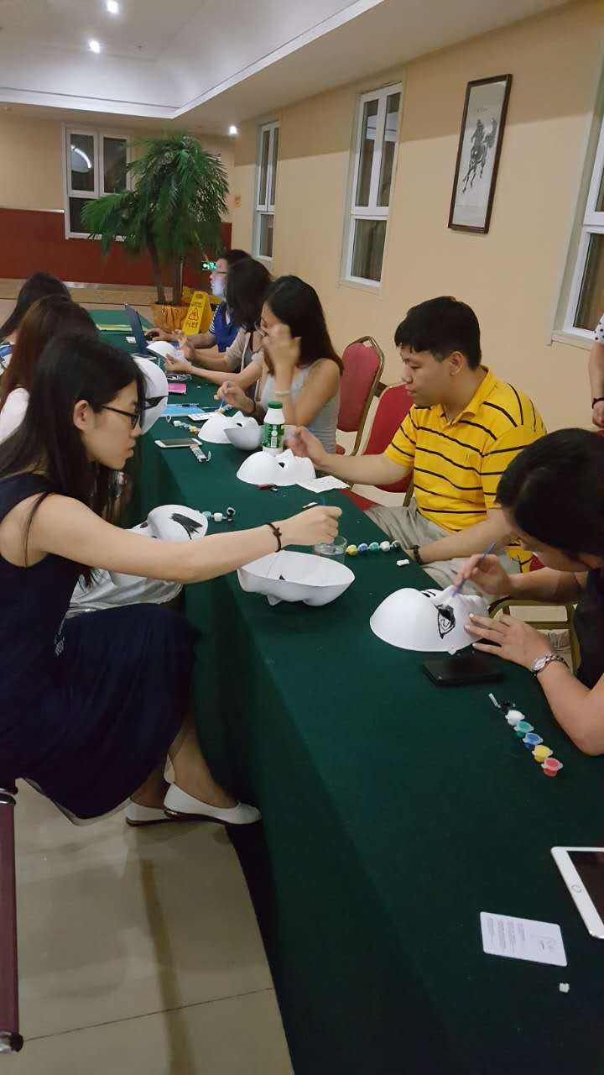
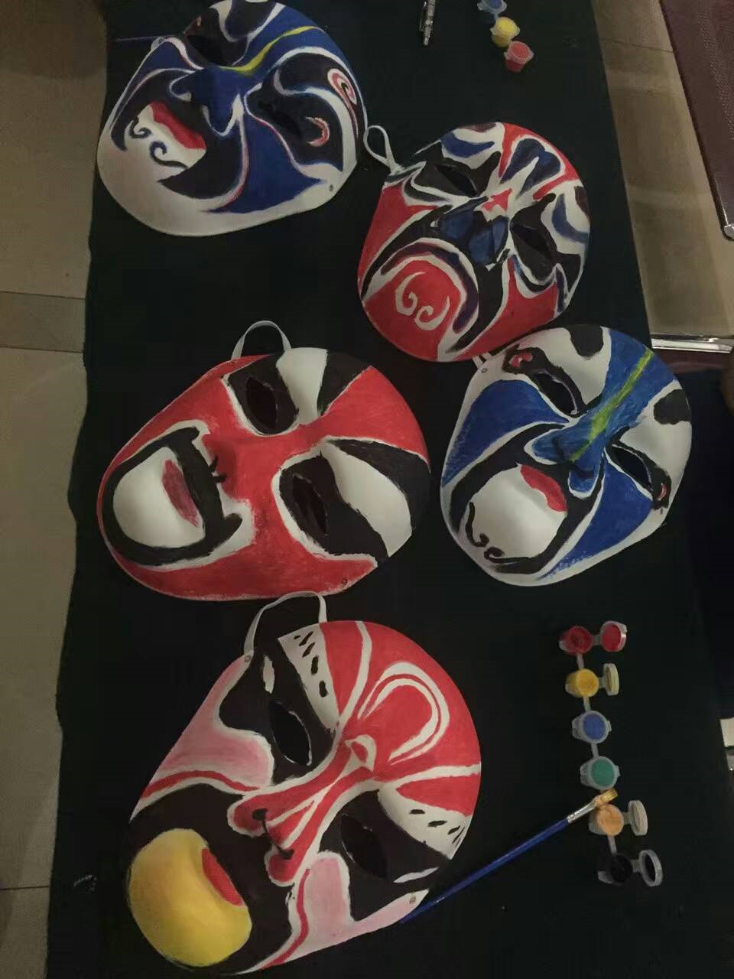
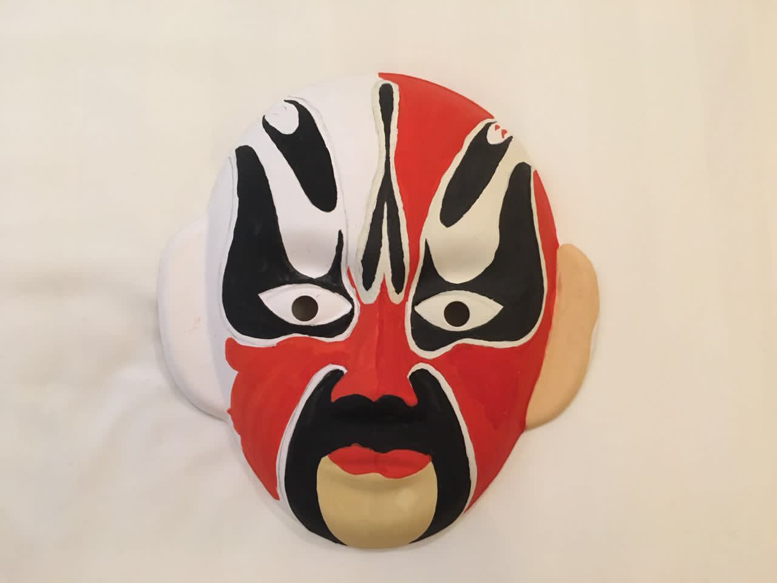

Slide 7
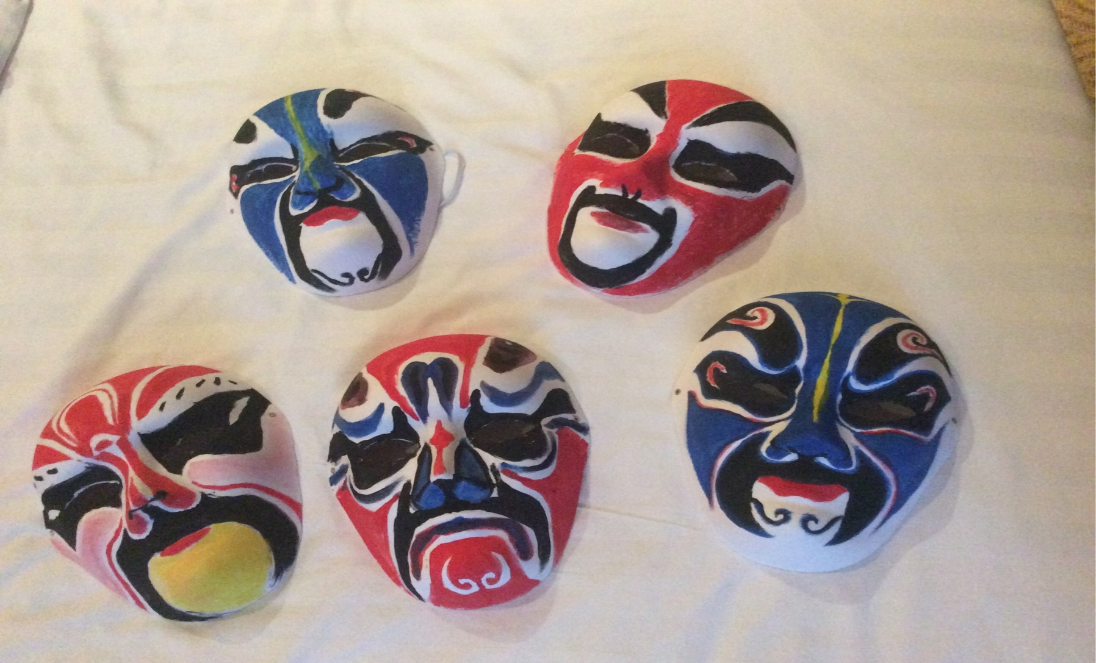

Slide 8
Tidying-up requirements
1. Clean your paintbrushes and put them in the box with the pencil.
2. Tidy away the paints in the box.
3. Clean your desk. Thank you.

Slide 9
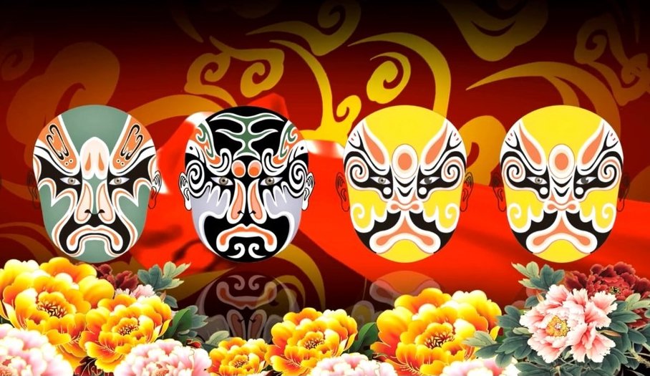
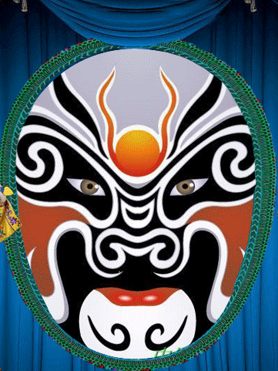
说唱脸谱
chàng liǎn pǔ
《唱脸谱》

Slide 10
https://www.youtube.com/watch?v=ddBE9nfC8_o
shuō chàng liǎn pǔ
说 唱 脸 谱
说 唱 脸 谱
chàng liǎn pǔ
《唱脸谱》

Slide 11
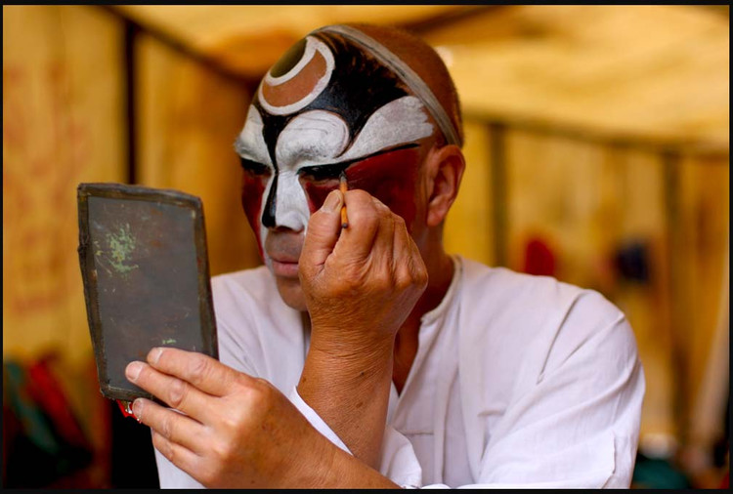
说唱脸谱
wài guó rén bǎ nà jīng xì jiào zuò
外 国 人 把 那 京 戏 叫 做 bei-jing o-pe-ra
Foreigners call Jing Xi Beijing Opera.
méi jiàn guò nà wǔ sè de yóu cǎi
没 见 过 那 五 色 的 油 彩
lèng wǎng liǎn shàng huà
楞 往 脸 上 画
It is amazing that the ‘different colours’ painting was based on the faces of different characters of Beijing Opera in different design for different stories.

Slide 12
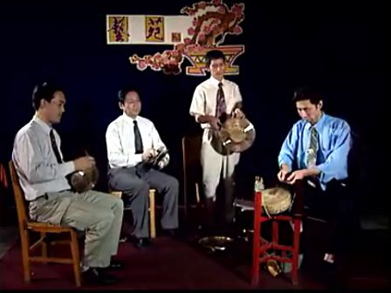
说唱脸谱
“sì jī tóu ” yī liàng xiàng
“四 击 头” 一 亮 相
A typical Chinese-style pose with the mask and gesture.
měi jí le
美 极 了 beautiful!
miào jí le wonderful!
妙 极 了
jiǎn zhí OK dǐng guā guā
简 直 OK 顶 呱 呱
definitely OK, Thumbs up(best)!

Slide 13
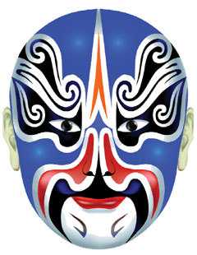
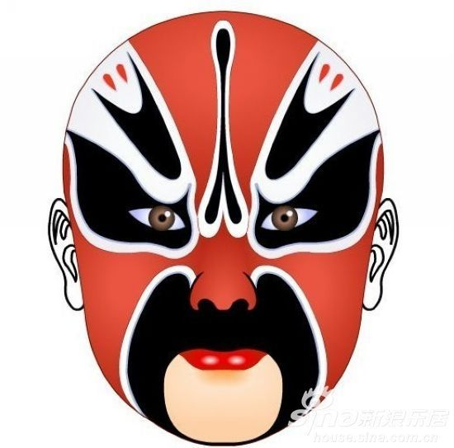
说唱脸谱
lán liǎn de dòu ěr dūn dào yù mǎ 蓝 脸 的 窦 尔 敦 盗 御 马
The blue face is Dou Erdun.
hóng liǎn de guān gōng zhàn zhǎng shā 红 脸 的 关 公 战 长 沙
The red face is Guan Gong.

Slide 14
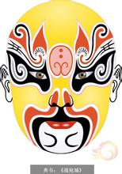
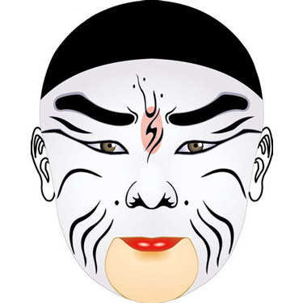
说唱脸谱
huáng liǎn de diǎn wéi
黄 脸 的 典 韦
The yellow face is Dian Wei
bái liǎn de cáo cāo
白 脸 的 曹 操
The white face is Cao Cao

Slide 15
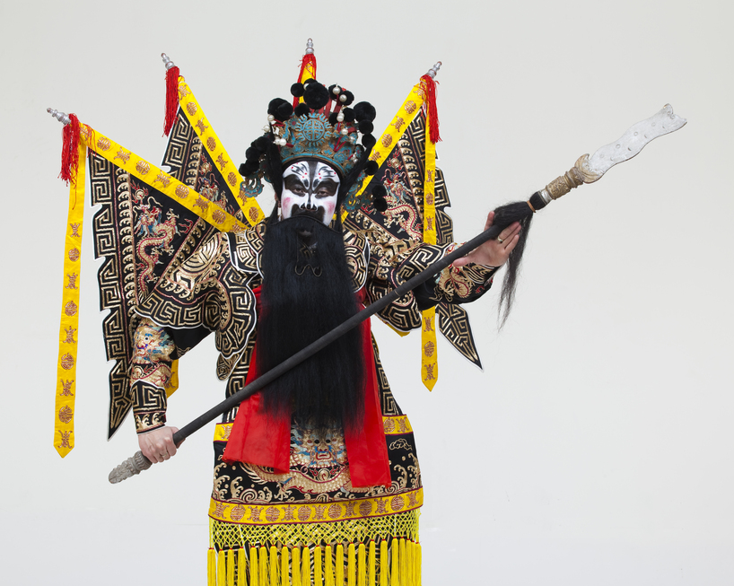
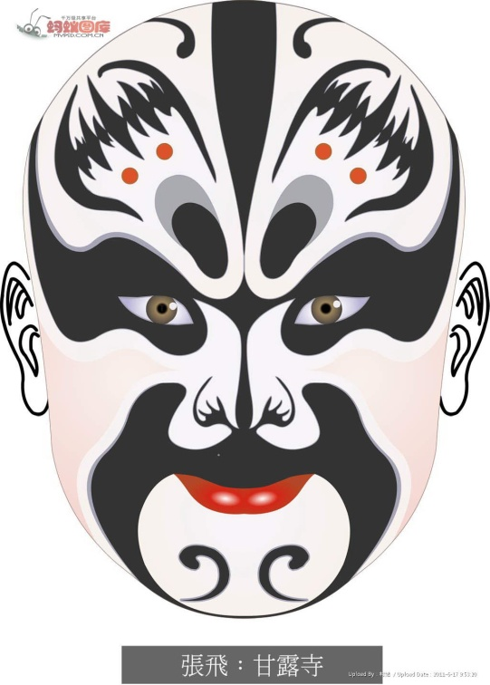
说唱脸谱
hēi liǎn de zhāng fēi jiào zhā zhā
黑 脸 的 张 飞 叫 喳 喳
The black face is Zhang Fei

Slide 16
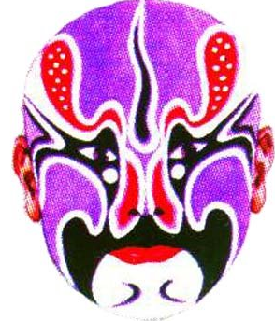
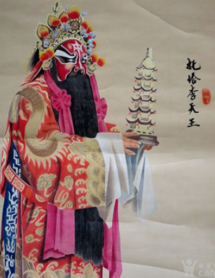
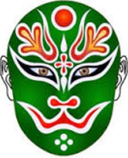
说唱脸谱
zǐ sè de tiān wáng tuō bǎo tǎ 紫 色 的 天 王 托 宝 塔
The purple face is the King of Li Jing
lǜ sè de mó guǐ dòu yè chā 绿 色 的 魔 鬼 斗 夜 叉
The green face is devil

Slide 17
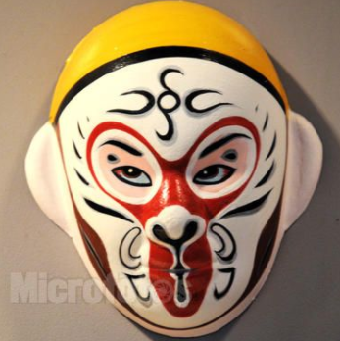
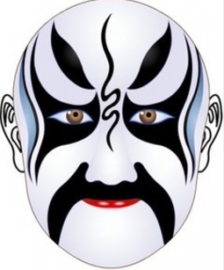
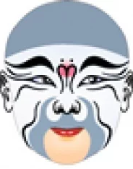
说唱脸谱
jīn sè de hóu wáng
金 色 的 猴 王
The gold face is King Monkey
yín sè de yāo guài 银 色 的 妖 怪
The silver face is the monster
huī sè de jīng líng xiào hā hā 灰 色 的 精 灵 笑 哈 哈
The grey face is spirit

Slide 18
说唱脸谱
yī fú fú xiān míng de yuān yāng wǎ 一 幅 幅 鲜 明 的 鸳 鸯 瓦
Each mask shows a different character
yī qún qún shēng dòng de huó pú sà 一 群 群 生 动 的 活 菩 萨
The characters are as vivid as the living goddess.
yī bǐ bǐ gōu miáo yī diǎn diǎn kuā dà 一 笔 笔 勾 描 一 点 点 夸 大
Painted stroke by stroke until it was exaggerated
yī zhāng zhāng liǎn pǔ měi jiā jiā 一 张 张 脸 谱 美 佳 佳
Fine paintings and fantastic faces.
hā hā hā 哈哈哈
(sound of laughing)

Slide 19
Thank you!
京剧简介：https://www.youtube.com/watch?v=ka5z3uYctug
Dress up
https://www.youtube.com/watch?v=m9bLFcq33S4

